Slide 1
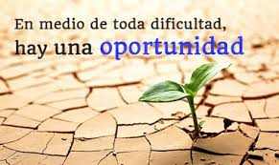

Slide 2


Slide 3
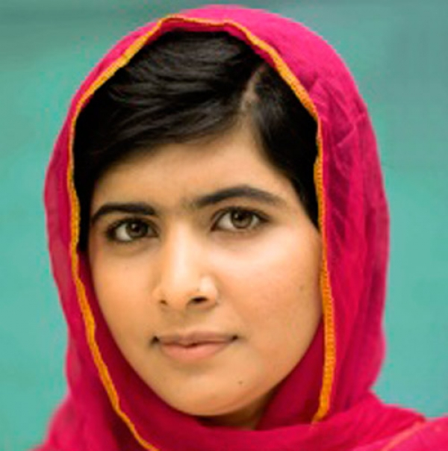
Malala es una chica de origen paquistaní conocida por ser una gran defensora de la educación femenina, así como los derechos de la mujer. Con solo 12 años comenzó a escribir en un blog cómo iba a clase de forma clandestina y a reivindicar que tenía derecho a recibir educación.
Este hecho y los ideales por los que lucha fue lo que la llevó a querer ser asesinada por el grupo terrorista TTP en el año 2012. Le dispararon con un fusil alcanzándola en el cráneo y en el cuello.
Posteriormente, esta tuvo que someterse a varias cirugías reconstructivas, debido a las grandes heridas que sufrió, e incluso tuvieron que incorporarle una placa de titanio en el cráneo y un dispositivo auditivo en el oído izquierdo.
Meses después de su intento de asesinato, fue dada de alta y siguió con la rehabilitación.
Su intento de asesinato no hizo que Malala se detuviera y continuó formándose y luchando por los derechos de las mujeres a la educación. En el año 2013, fue nominada al Premio Nobel de la Paz siendo la mujer más joven de la historia, ya que por aquel entonces, solo tenía 16 años.

Slide 4
¿Por qué creés que la historia de Malala es un ejemplo de RESILIENCIA?
¿Por qué crees que ella pudo salir adelante y otras en la misma situación no pudieron?

Slide 5
¿Qué es la Resiliencia?
La capacidad humana de asumir con flexibilidad situaciones límite y sobreponerse a ellas
En psicología añadimos algo más al concepto de Resiliencia: no sólo gracias a ella somos capaces de afrontar las crisis o situaciones potencialmente traumáticassino que también podemos salir fortalecidos de ellas.

Slide 6
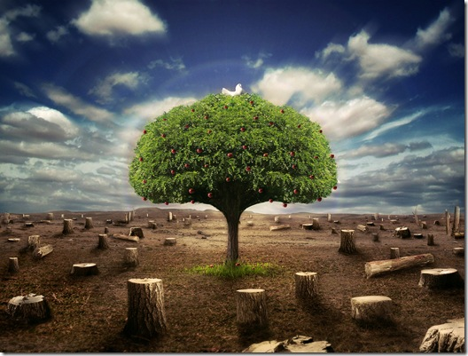
Resiliente… ¿Se nace o se hace?

Slide 7
No es una característica con la que nacen ciertos niños, sino un conjunto de procesos sociales e intrapsíquicos.

Slide 8
Enfoque de la Resiliencia
La promoción de la RESILIENCIA es un enfoque que destaca la enseñanza individualizada y personalizada, que RECONOCE a cada alumno como alguien ÚNICO y VALIOSO, que se apoya en las características POSITIVAS, en lo que el alumno tiene y puede optimizar.

Slide 9
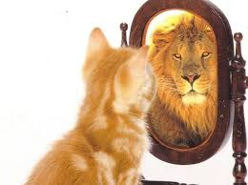
¿Cómo es alguien RESILIENTE? ¿Qué cualidades debe tener?
1) Autoestima consistente

Slide 10
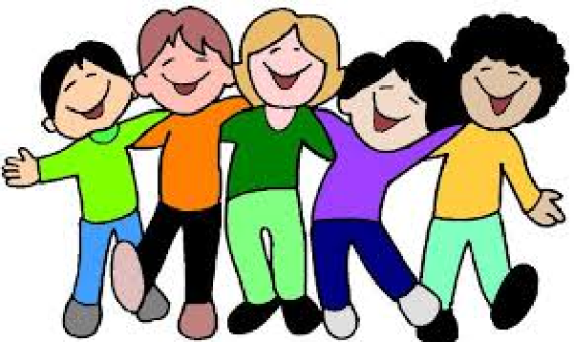
2) Convivencia positiva, asertividad, altruismo

Slide 11
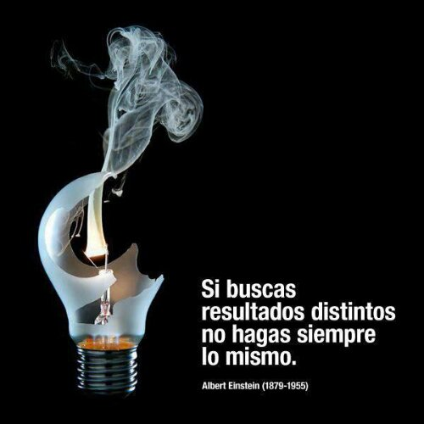
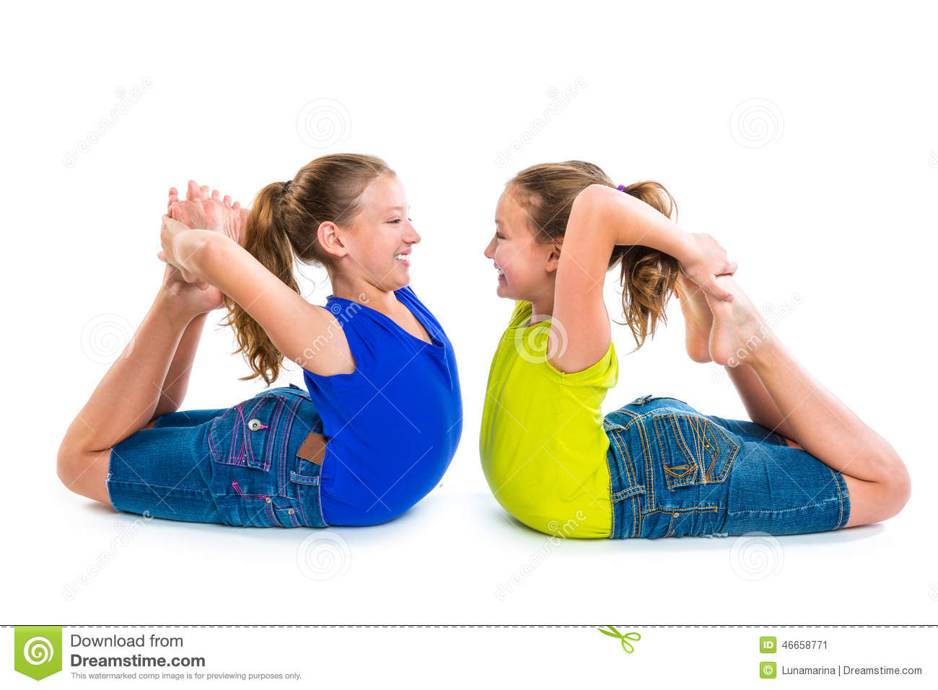
3) Flexibilidad del pensamiento y creatividad. Habilidad para resolver situaciones problemáticas.

Slide 12
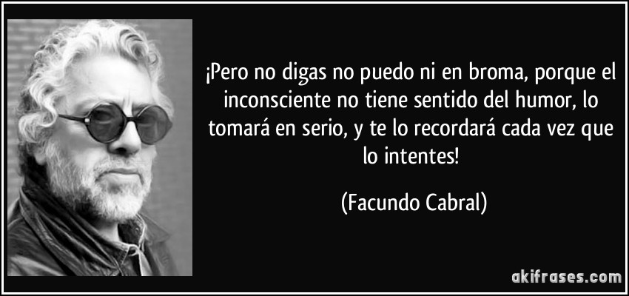
4) Confianza en sí mismo

Slide 13
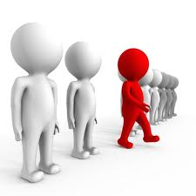
5) Iniciativa y capacidad de aprender de sus errores.

Slide 14

6) Sentido del Humor

Slide 15
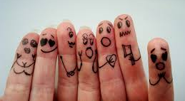
7) Buen manejo de las emociones (en especial de las que se consideran «negativas») y las pueden compartir…

Slide 16
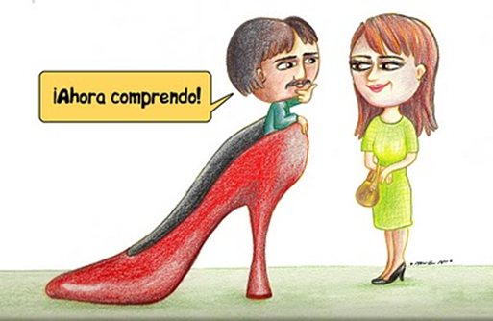
8) Capacidad para empatizar con el otro

Slide 17
¿Qué podemos hacer desde nuestro rol Docente?
Para que te quedes pensando…
Anotá 2 ideas para nuestro trato con los chicos o dinámicas que podamos realizar en el aula que favorezcan la construcción de la RESILIENCIA

